Slide 1
并行与分布式计算实验课
基于OpenMP的多线程Conv算子实现
讲解使用 GEMM 示例；上机任务实现图像卷积的串行和并行算子。
讲解示例
上机任务
GEMM: C = A x B 学习并行化模式
Conv: 实现两个算子 通过检查后测速
1

Slide 2
今天要掌握的并行模式
1. 先写串行版本
2. 找输出空间
3. 加 OpenMP
得到一个可信的 baseline 和参考结果。
判断哪些输出元素可以独立计算。
把输出循环分配给多个线程。
4. 检查正确性
5. 测量加速比
并行结果必须与参考结果一致。
记录不同线程数下的耗时并解释。
2

Slide 3
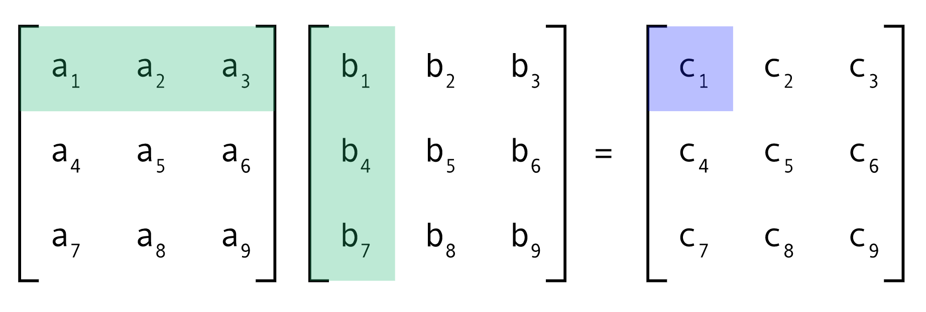
GEMM 是什么
General Matrix-Matrix Multiplication
3

Slide 4
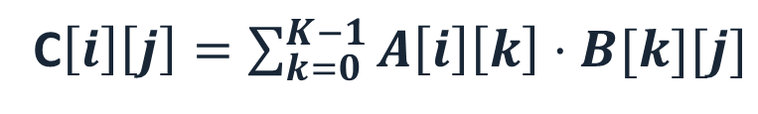
GEMM 是什么
矩阵 A
矩阵 B
矩阵 C
M x K 行 i，列 k
K x N 行 k，列 j
M x N 行 i，列 j
C$\left[i\right]\left[j\right]=\sum_{k=0}^{K−1}{A\left[i\right]\left[k\right]⋅B[k][j]}$
A 的第 i 行，与 B 的第 j 列做点积，得到 C 的一个元素
每个 C[i][j] 是一个独立输出元素
不同线程可以计算不同的 i 或不同的 i,j 组合
3

Slide 5
GEMM 串行版本
// A: MxK, B: KxN, C: MxN, row-major void gemm_serial(const float* a, const float* b, float* c) { for (int i = 0; i < M; ++i) { // output row for (int j = 0; j < N; ++j) { // output col float sum = 0.0f; for (int k = 0; k < K; ++k) { // reduction sum += a[i * K + k] * b[k * N + j]; } c[i * N + j] = sum; } } }
i, j 是输出空间
每个 (i,j) 对应一个 C 元素。
k 是累加维度
只为当前 C[i][j] 服务。
sum 是局部变量
每次计算新 C[i][j] 都重新置零。
4

Slide 6
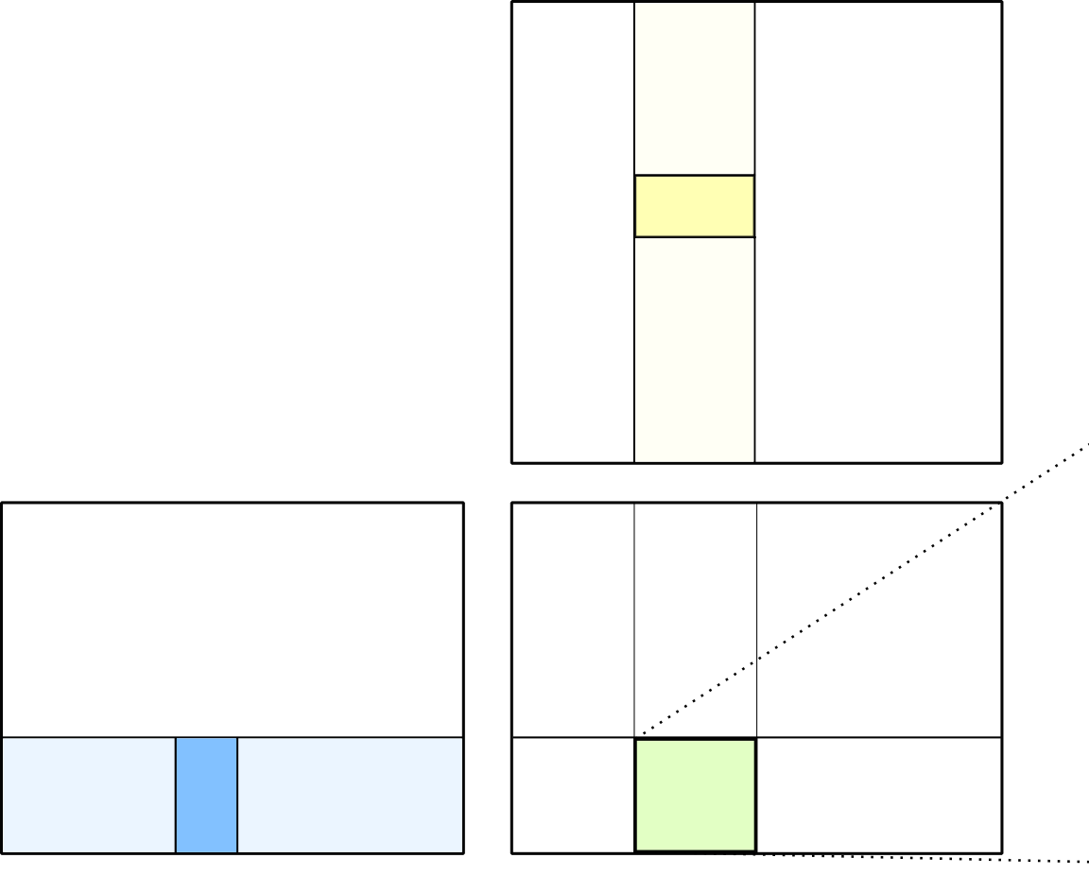
GEMM 中哪里可以并行
适合并行
并行 i 循环：不同线程负责不同行
或使用 collapse(2)：并行 i,j 输出元素
每个线程只写自己的 C[i][j]
不适合共享
sum 不能放到循环外让多个线程共同更新，否则会产生数据竞争。
C 的输出网格
5

Slide 7
GEMM OpenMP 版本
void gemm_openmp(const float* a, const float* b, float* c) { #pragma omp parallel for schedule(static) for (int i = 0; i < M; ++i) { // parallel rows for (int j = 0; j < N; ++j) { // output col float sum = 0.0f; for (int k = 0; k < K; ++k) // reduction sum += a[i * K + k] * b[k * N + j]; c[i * N + j] = sum; } } }
parallel for
把 i 的不同取值分给多个线程。
schedule(static)
每行工作量接近，静态划分开销低。
sum 为什么安全
sum 在循环内部，每个线程有自己的局部变量。
6

Slide 8
GEMM：公式到代码的对应关系
公式元素 | 代码变量 | 含义 | 并行判断
C[i][j] | i, j | 输出矩阵中的一个元素 | 不同 i,j 写不同位置，可以并行
Σ(k=0..K-1) | k loop | 点积累加维度 | 属于一个输出元素内部的计算
sum | local variable | 当前 C[i][j] 的临时累加值 | 必须放在 i,j 循环内部
A[i][k] × B[k][j] | inner multiply | 一次乘加操作 | 由负责该输出元素的线程执行
并行输出空间，累加维度留在线程内部。
7

Slide 9
Conv卷积

Slide 10

Conv卷积

Slide 11
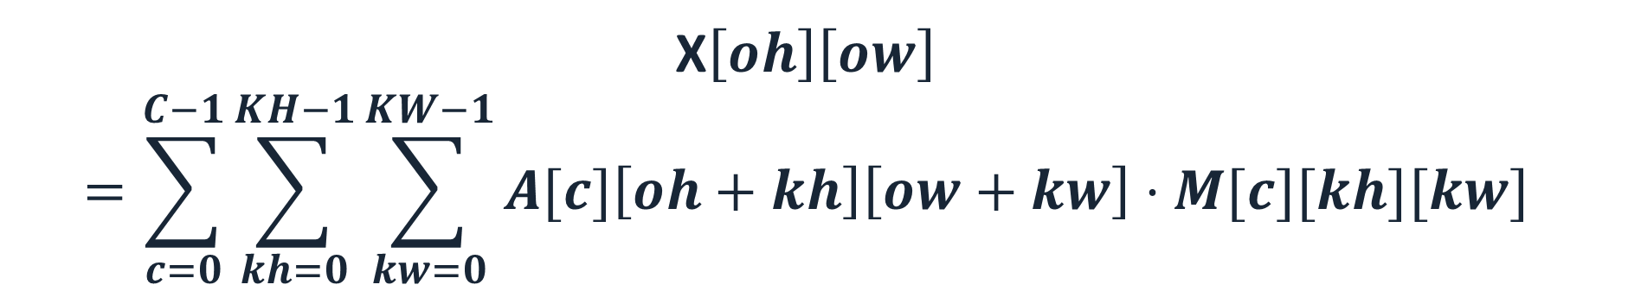
Conv 公式：上机实现参考
X$\left[oh\right]\left[ow\right]$
$$=\sum_{c=0}^{C−1}{\sum_{kh=0}^{KH−1}{\sum_{kw=0}^{KW−1}{A[c]\left[oh+kh\right]\left[ow+kw\right]⋅M[c][kh][kw]}}}$$
输入 image(A)
卷积核 kernel(M)
输出 out(X)
C x H x W 本实验：3 x 1024 x 1024
C x KH x KW 本实验：3 x 3 x 3
OH x OW OH=H-KH+1, OW=W-KW+1
oh, ow 是输出空间，适合并行
c, kh, kw 是累加维度，sum 必须是每个输出点的局部变量
9

Slide 12
Conv 数据在代码里怎样存
逻辑上是多维数组，实际存在一段连续 vector 里
image[c][h][w]
kernel[c][kh][kw]
out[oh][ow]
image[(c * H + h) * W + w]
kernel[(c * KH + kh) * KW + kw]
out[oh * OW + ow]
计算 out[oh][ow] 时，卷积核左上角对齐到 image[*][oh][ow]
所以 kernel[c][kh][kw] 对应的输入位置是 image[c][oh+kh][ow+kw]
实现时优先使用框架提供的 index 函数，减少手写下标错误
先让 serial_status PASS，再考虑 OpenMP 并行
11

Slide 13
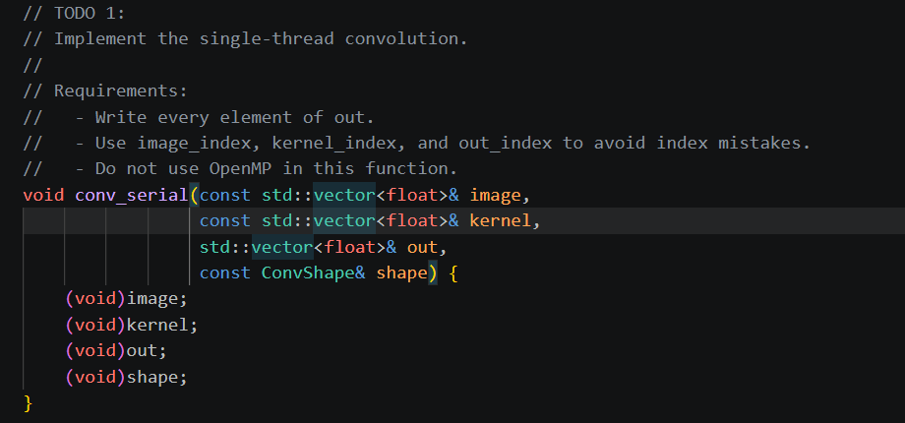
Conv 上机任务
已提供
要实现
通过标准
conv_data.bin 数据读取、检查、测速逻辑
conv_serial conv_openmp
serial_status: PASS openmp_status: PASS
1. 先实现单线程 Conv
10

Slide 14
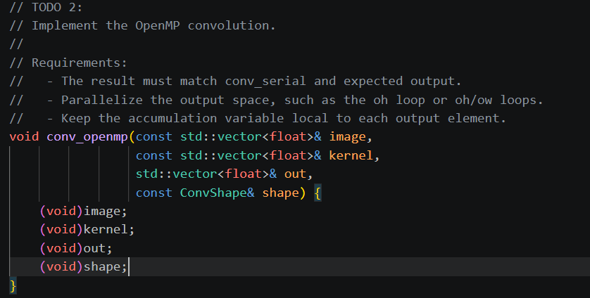
Conv 上机任务
已提供
要实现
通过标准
conv_data.bin 数据读取、检查、测速逻辑
conv_serial conv_openmp
serial_status: PASS openmp_status: PASS
2.再实现 OpenMP Conv
10

Slide 15
Windows 编译运行
只需要 C++ 编译器和 OpenMP
# GEMM example g++ -O2 -std=c++17 -fopenmp gemm_openmp_example.cpp -o gemm_openmp_example.exe .\gemm_openmp_example.exe 4
统一使用 x64
统一使用 Release 或 -O2
conv_data.bin 与 exe 放在同一目录
编译参数必须包含 /openmp 或 -fopenmp
# Conv lab g++ -O2 -std=c++17 -fopenmp conv_openmp_starter.cpp -o conv_openmp.exe .\conv_openmp.exe 4
14

Slide 16
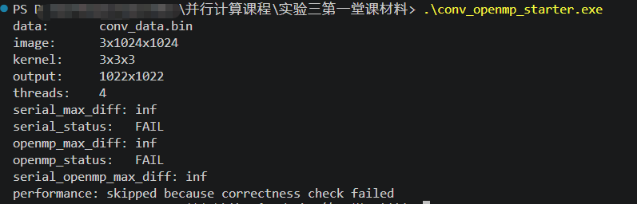
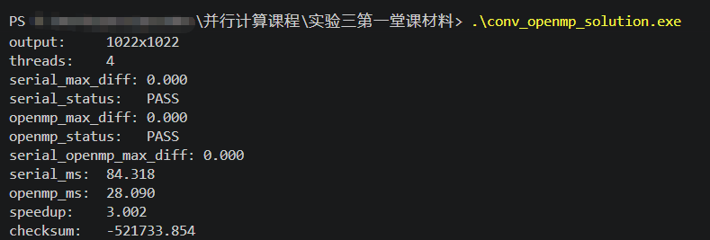
正确性检查
速度只有在结果正确之后才有意义
串行输出与标准输出比较
并行输出与标准输出比较
串行输出与并行输出也会比较
如果检查失败，先修正确性；程序会跳过性能测试。
12

Slide 17
性能测量与加速比
同一台机器、同一份数据、不同线程数
加速比公式
线程数 | 串行 ms | OpenMP ms | 加速比
1
2
4
8
speedup = T_serial / T_openmp
使用 Release 或 -O2
分别测试 1、2、4、8 线程
记录时间、加速比和 PASS/FAIL 状态
线程越多不一定越快，可能受到线程开销和内存带宽限制。
13

Slide 18
90 分钟上机任务
按步骤完成，最后提交源码和运行结果
时间 | 任务 | 完成标志
0-10 | 运行 GEMM 示例和 Conv starter | 理解 PASS/FAIL 输出
10-45 | 实现 conv_serial | serial_status: PASS
45-60 | 实现 conv_openmp | openmp_status: PASS
60-75 | 测试 1、2、4、8 线程 | 完成结果表
75-90 | 整理提交内容 | 写出简短实验结论
GEMM 是示例；Conv 是作业
15

Slide 19
提交内容
提交材料要能复现实验结果
1. 源码
2. 运行结果
3. 测试表
已实现 conv_serial 和 conv_openmp 的 .cpp 文件。
终端输出截图，或复制的完整输出。
1、2、4、8 线程的耗时和加速比。
4. 正确性
5. 实验结论
截图中应包含 serial_status 和 openmp_status。
100-150 字解释加速比变化。
16

Slide 20

提交内容
提交实验报告PDF版本
（包括源码截图、运行结果截图，多线程测试表，实验结论）
16

